Slide 1
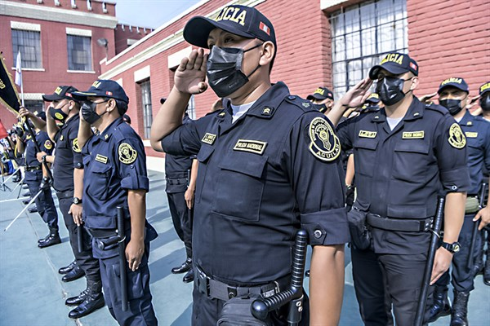
PROYECTO DE LEY N° 5704-2023/CR ---------------------------------------------------------------------------------------------------------------------------------------------------------------
COMPRA DE LOS DIAS DE FRANCO
AL PERSONAL POLICIAL
PARA ASEGURAR EL MANTENIMIENTO
DEL ORDEN INTERNO, ORDEN PUBLICO Y GARANTIZAR LA SEGURIDAD CIUDADANA A NIVEL NACIONAL

Slide 2
Objetivo Central del Proyecto de Ley conforme a su texto.
En otras palabras es facultar al Ministerio del Interior a fin de que los suboficiales y oficiales de la Policía Nacional laboren los días de franco para garantizar la seguridad ciudadana en el país, dado el incremento de la delincuencia. El término de “compra” de los días de franco debe ser adecuado a la terminología de trabajo, es decir autorizar para que el personal policial labore sus días de franco en la vigilancia de vías públicas.

Slide 3
ARTÍCULO 1°.- OBJETO DE LA LEY.
ACCION:
Facultar que el personal policial labore el día de franco bajo la modalidad del sistema retén servicio en la vía pública.
FINALIDAD:
Contar con más efectivos policiales en las calles, lo que permitirá asegurar el cumplimiento de las normas de convivencia y evitar la comisión de delitos en agravio de la sociedad.
ESTRATEGIA:
Patrullaje a pie de los efectivos policiales.
EFECTO:
Mantener el orden interno, orden público y garantizar la seguridad ciudadana a nivel nacional.
3

Slide 4
ARTÍCULO 2°.-
MECANISMO PARA ASEGURAR LA PARTICIPACIÓN DEL PERSONAL POLICIAL
IDEA
Facultar al Ministerio del Interior para que disponga que el personal policial labore el día de franco bajo la modalidad del sistema reten servicio.
FILTRO:
La ley es aplicable al personal policial que se encuentre descansando en su día de franco.
4

Slide 5
ARTÍCULO 3.-
ASIGNACIÓN ESPECIAL PARA SERVICIO POLICIAL
IDEA:
La facultad para que el personal policial labore en su día de franco para efectos de seguridad ciudadana, deberá ser diseñado por el pliego del Ministerio del Interior en coordinación con el Ministerio de Economía y Finanzas
TAREA:
Implementar las medidas con la finalidad de asegurar la participación de todo el personal que goce del día de franco para que labore en cuidado de los ciudadanos, en patrullaje a pie especialmente.
RESULTADO:
Reducir los niveles de inseguridad, criminalidad y violencia ciudadanía, especialmente en zonas identificadas en mapa del delito y atendidas estas en zonas de emergencia.
5

Slide 6
Artículo 4°.- Procedimiento de Selección del personal policial en actividad
PROCEDIMIENTO:
La selección de los oficiales y suboficiales en actividad que sean asignados para desarrollar servicios policiales relacionados a la seguridad ciudadana y crimen organizado, tales como operativos, patrullaje a pie y otras acciones, bajo el amparo de la presente ley, se llevarán a cabo bajo responsabilidad del Comisario o Jefe Policial.
FILTRO:
Los efectivos policiales en servicio deben estar sometidos a ningún impedimento para laborar.
6

Slide 7
ARTÍCULO 5.-
DESARROLLO DE ACTIVIDADES ADMINISTRATIVAS POR PERSONAL EN RETIRO
IMPULSOR
Ministerio del Interior
TAREA
Establecer el procedimiento necesario para que los miembros de la institución policial en situación de retiro puedan ser contratados para desempeñar labores administrativas a fin de reemplazar a efectivos en servicio que pasen a cumplir funciones en vía pública.
7

Slide 8
ARTÍCULO 5.-
DESARROLLO DE ACTIVIDADES ADMINISTRATIVAS POR PERSONAL EN RETIRO
BASE
Ley 31473, "Ley que autoriza la contratación de pensionistas de la Policía Nacional del Perú y de las Fuerzas Armadas para apoyar en áreas de seguridad ciudadana y seguridad nacional”
FILTRO
Los pensionistas no deben estar sancionado con medidas disciplinarias o incurrido en infracciones tipificadas como delito o demérito en la carrera policial o cuenten con antecedentes penales, judiciales o policiales.
8

Slide 9
Artículo 4°.- Procedimiento de Selección del personal policial en actividad
PROCEDIMIENTO:
La selección de los oficiales y suboficiales en actividad que sean asignados para desarrollar servicios policiales relacionados a la seguridad ciudadana y lucha contra el crimen organizado, tales como operativos, patrullaje a pie, bajo responsabilidad del Comisario o Jefe Policial
FILTRO:
No deberá tener impedimento alguno de carácter laboral.
9

Slide 10
ARTICULO 6.-
DE LA COORDINACIÓN INTERSECTORIAL E INTERREGIONAL
ACTORES:
Ministerio del Interior, Ministerio de Justicia y Derechos Humanos,
Ministerio de Transportes y Comunicaciones; Poder Judicial, Ministerio Público y Defensoría del Pueblo
TAREA:
Coordinar en materia de seguridad ciudadana
FINALIDAD:
Implementar los planes de acción referente al incremento del personal policial con la finalidad de autorizar que los días de franco el personal policial labore a nivel departamental provincial y distrital.
RESULTADO:
Coordinar más eficientemente con las Juntas Vecinales, las Rondas Urbanas, Rondas Campesinas o similares la presente ley.
10

Slide 11
DISPOSICIONES COMPLEMENTARIAS FINALES
PRIMERA. - VIGENCIA
A partir del día siguiente de su publicación en el diario oficial "El Peruano".
SEGUNDA. - REGLAMENTACIÓN
Ministerio del Interior, tiene un plazo que no excederá de (30) treinta días calendarios, aprobará las normas reglamentarias y complementarias.
11

Slide 12
DISPOSICIONES COMPLEMENTARIAS FINALES
TERCERA. - FINANCIAMIENTO
Los costos que impliquen la implementación se financian con cargo al presupuesto institucional del Ministerio del Interior, sin demandar costos adicionales al Tesoro Público; estando habilitado a realizar las modificaciones presupuestadas del sector interior a fin de implementar lo dispuesto en la presente Ley.
12

Slide 13
DISPOSICIONES COMPLEMENTARIAS FINALES
CUARTA. - DEROGATORIA
Deróguense o déjense sin efecto las disposiciones legales que se opongan a la presente norma o limiten su aplicación
MUCHAS GRACIAS.
13

